Slide 1




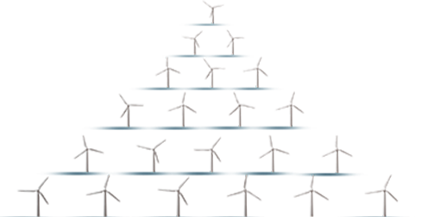

Slide 2

PGE jako promotor rozwoju branży offshore w Polsce
1

Slide 3
PGE jako promotor rozwoju branży offshore w Polsce
  PGE – lider procesu transformacji energetycznej w Polsce.
  Stworzenie lokalnego łańcucha dostaw gwarantem impulsu dla krajowej gospodarki.
  Transparentne informowanie o procesie i otwartość na informacje zwrotne.
  Partnerstwo z Ørsted.

Slide 4
Morskie farmy wiatrowe – wpływ na rozwój kluczowych branż
  Branże bezpośrednio korzystające na inwestycjach w MFW:
    Stoczniowa.
    Stalowa.
    Portowa.
  Usługi technologiczne i budowlane jako pośredni beneficjenci:
    Urządzenia i materiały.
    Produkcja elementów samych turbin wiatrowych.
  Pozostałe usługi dodatkowe niezbędne w okresie budowy i eksploatacji, m.in.:
    Prace projektowe.
    Prace merytoryczne i ekspertyzy.
    Certyfikacja i szkolenia.

Slide 5
Potencjał morskiej energetyki wiatrowej w Europie i w Polsce
2

Slide 6
Branża offshore wind w Europie
  Offshore wind w Europie.
      >23 GW mocy zainstalowanych
      Inwestycje w 2020 r. – 26 mld euro.
  Brytyjskie doświadczenia w tworzeniu łańcucha dostaw morskiej energetyki wiatrowej.
  Potencjał Morza Bałtyckiego.
    Nawet 28 GW mocy zainstalowanych.
    Projekty realizowane przez PGE do 2030 – inwestycje rzędu 40-50 mld złotych.

Slide 7
Stabilne ramy rozwoju
3

Slide 8
Stabilne ramy rozwoju branży MFW
  Unijna strategia dla sektora offshore - 300 GW mocy w morskich farmach wiatrowych do 2050 roku.
  Polityka Energetyczna Polski do 2040 r. –
      morskie farmy wiatrowe jako kluczowa technologia i strategiczny projekt polskiej polityki energetycznej
      moc zainstalowana w MFW 5,9 GW do 2030 r., do 11 GW w 2040 r.
  Ustawa o promowaniu wytwarzania energii elektrycznej w morskich farmach wiatrowych.
  Komisja Europejska zatwierdziła polski program wsparcia do 2030 r. z budżetem 22,5 mld euro.

Slide 9

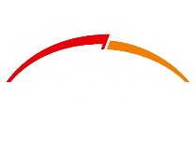
Dziękujemy za uwagę
Warszawa, 18 czerwca 2021

